Slide 1
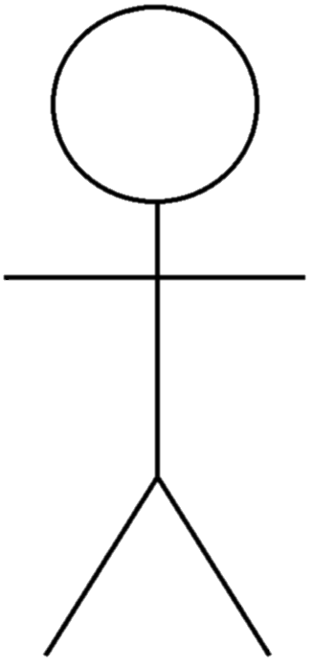
Use Case Diagram
Penyebab Kecelakaan
Pengendara motor berkecepatan tinggi
Pengendara mobil mabuk
Kecelakaan terjadi
Pengendara motor Terluka parah
Pengendara mobil mengalami kerusakan pada mobil

